Slide 1
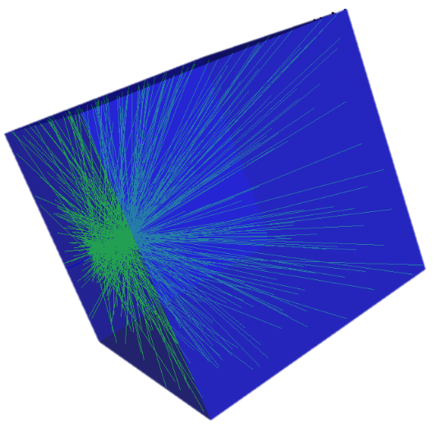
RIPTIDE – Avanzamento di Progetto - 20/03/2024
Simulazioni Geant4-v11.2
Conformazione dominio di calcolo:
- cubo (6x6x6) cm^3
- materiale BC-408 simulato con poliniviltulene (C₉H₁₀) 1.032 g/cm^3 (G4_PLASTIC_SC_VINYLTOLUENE)
- conversione energia-fotoni: 10⁴ fotoni/MeV
- indice di rifrazione: 1.59
- lunghezza di assorbimento (L_{ass} >> dimensioni cubo)
Sorgente:
- neutroni
- posizione in (0,0,-3.5 cm)
- direzione (0,0,1)
- energia [5,10,15,20,25,30,35,40,45,50] MeV

Slide 2
Struttura TTree archiviazione dati
RIPTIDE_events
| evento | #tracce protoni | #tracce C12 | #tracce particelle carica positiva (protoni e C12 inclusi) |
( considerato ogni evento simulato)
RIPTIDE_particle
| evento | traccia | particella | parente | energia | vertice.x | vertice.y | vertice.z |
| vertice_dir.x | vertice_dir.y | vertice_dir.z | fine_traccia.x | fine_traccia.y | fine_traccia.z | distanza |
(particelle considerate: particelle che non siano fotoni ottici)
RIPTIDE_photons
| evento | traccia | parente | vertice.x | vertice.y | vertice.z | vertice_dir.x | vertice_dir.y | vertice_dir.z |
Traccia 3
Precisazioni:
- evento iniziale = 0
- vertice = inizio della traccia
- distanza = euclidea fra punto vertice e punto finale
- fotoni ottici annotati (alla generazione) ma non trasportati
2.1
2.2
2.2
2.2
2.3
Traccia 2
Traccia 2
Traccia 2
Traccia 1
Traccia 1

Slide 3
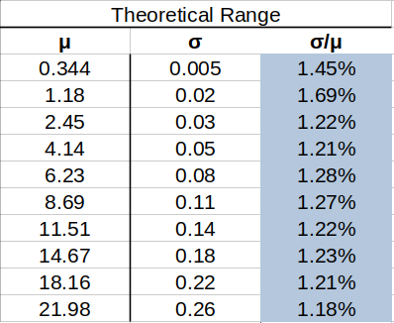
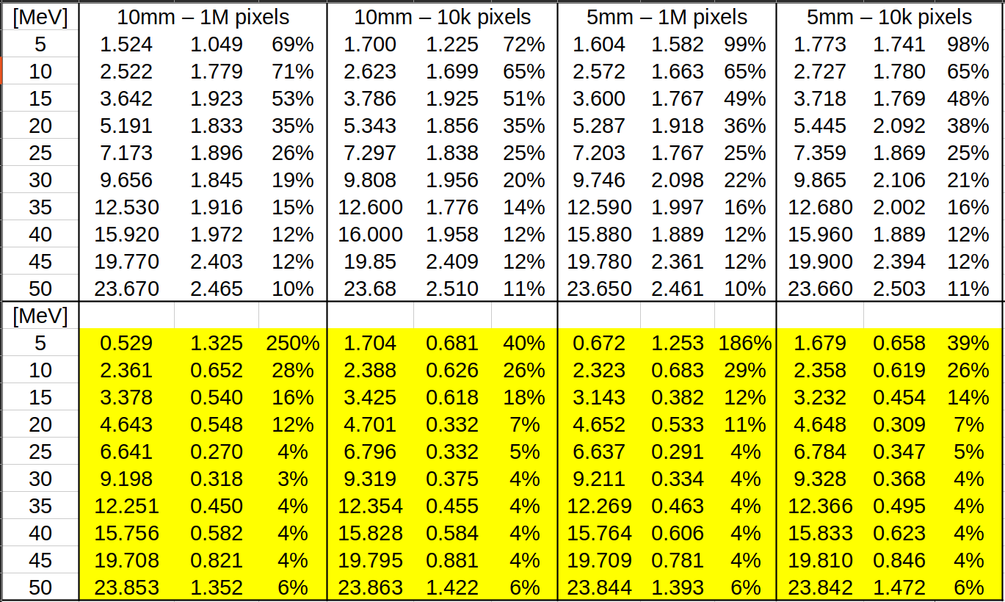
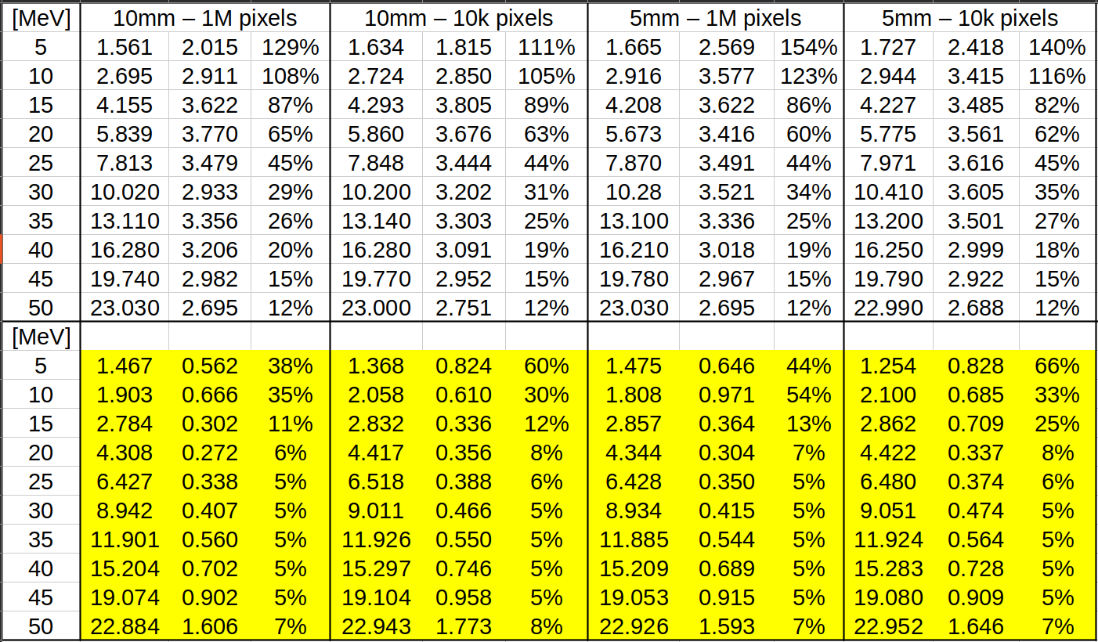
Correzione range protoni in materiale scintillante
- media/dev. standard fornita da classe TH1 di root (bianco)
- media/dev. standard da interpolazione gaussiana (giallo)
Range protoni in BC-408 – 3 facce
Range protoni in BC-408 – 2 facce
media (mm) m | dev. standard s | s/m (%)
media (mm) m | dev. standard s | s/m (%)

Slide 4
Risultati in preparazione…
- trattazione trasporto particelle cariche e generazione/trasporto fotoni (geant)
- verifica di riflessione/trasmissione fotoni ottici alle superfici del cubo scintillatore
- dinamiche di attenuazione del fascio di fotoni all’attraversamento del mezzo

